Slide 1
稀土储氢合金产业现状及发展趋势
汇报人：刘宏周
汇报单位：厦门钨业股份有限公司

Slide 2
目录页
01
稀土储氢合金简介
02
储氢合金产业现状
03
储氢合金发展趋势
04
未来展望

Slide 3
  第一部分
  稀土储氢合金简介
01

Slide 4
01
镁系储氢合金
AB5型
无镨钕、低钴化
02
钙系储氢合金
金属间化合物储氢材料
03
稀土系储氢合金
A2B7型
04
锆系储氢合金
La-Mg-Ni
La-Y-Ni
05
钛系储氢合金

Slide 5
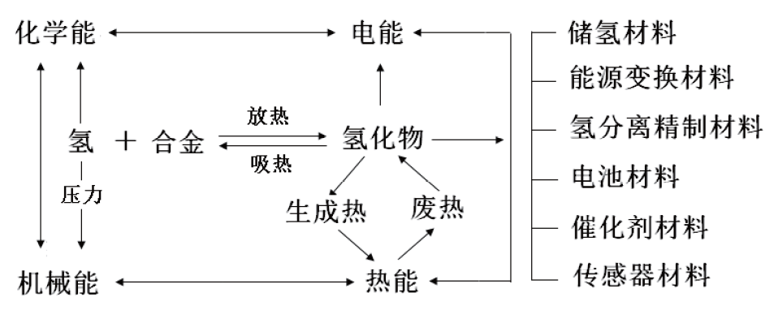
稀土储氢合金
的主要应用
名称 | 主要应用及原理
 | 金属氢化物（MH）电极，氢气的电化学吸收 / 释放介质。MH/Ni 电池，MH/Air 电池。
贮氢材料 | 氢气直接贮存和运输介质。储氢罐，燃料电池供氢装置。
蓄热材料 | 金属氢化物反应热效应。余热储存，热能传输，热泵（空调）。
压力传动材料 | 金属氢化物反应压力 - 温度关系。压缩机、压力传感器。
氢分离材料 | 对氢或氢的同位素选择性吸收。
催化材料 | 为有氢参与的反应提供高活性的氢源。
储能材料 | 电能、风能等的调节。
电极材料

Slide 6
稀土储氢合金较为成熟的商业应用是镍氢电池领域 ，主要使用LaNi5型储氢合金（AB₅型）和La-Mg-Ni系储氢合金（A₂B₇型）。
类型 | AB₅ |  | AB_{3-3.5}
合金 | LaNi₅ | MmNi₅ | LaNi₃ | CaNi₃ | La_{0.7}Mg_{0.3}Ni_{2.8}Co_{0.5}
氢化物 | LaNi₅H₆ | MmNi₅H_{6.3} | LaNi₃H_{4.5} | CaNi₃H_{4.4} | La_{0.7}Mg_{0.3}Ni_{2.8}Co_{0.5}H_{4.73}
吸氢量/wt.% | 1.4 | 1.4 | 1.4 | 2.0 | 1.6
放氢压（温度）/MPa（℃） | 0.4（50） | 3.4（80） | 无平台 | 0.04 （20） | 0.06 （60）
氢化物生成热 /kJ·mol⁻¹H₂ | －30.1 | －26.4 |  | －35.0
电化学容量mAh/g | 300-350 | 300-350 | 340-380 | \ | 340-380

Slide 7
开发高丰度稀土储氢合金
高丰度稀土
稀土资源的可持续发展
并
行
互
动
高丰度稀土储氢合金在镍氢电池中应用
来源：U.S. Geological Survey
稀土永磁材料主要应用了镨、钕等稀土金属，带来了镧、铈等轻稀土金属的部分富积。在储氢合金中通过低价格的镧铈等稀土替代混合稀土，实现了成本的大幅度降低，合理利用稀土资源的同时，促进了稀土行业的平衡利用和可持续发展。

Slide 8
  第二部分
  储氢合金产业现状
02

Slide 9
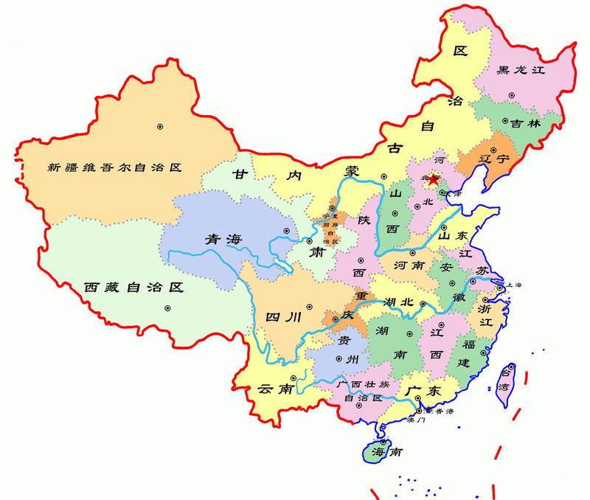
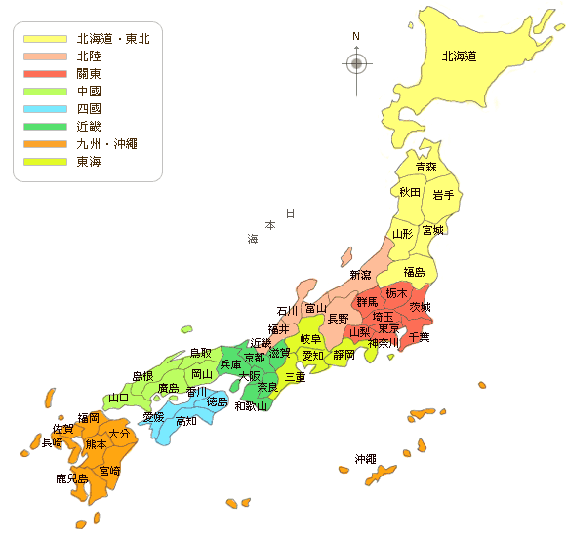
国内外稀土储氢合金主要生产商：
北京浩运
稀奥科、三德
鑫普
日本重化学工业（JMC）
甘肃稀土金科
徽山钢研
和盛源
宁波申江
三德（研发）
江钨浩运
新日本電工[Nippon Denko]旧中央电器（CDK）
厦门钨业
三井金属矿业
达博文、中山天骄
国内贮氢合金企业较多，总产能约在2.5万吨以上，产能过剩。
日本贮氢合金企业只剩3家，产能均在3000吨以上，总约1.5万吨，产能利用率较高。

Slide 10
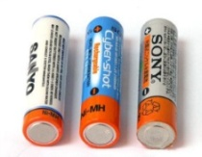
小型镍氢电池在民品领域的应用
无绳电话
家用电器
个人护理
由于疫情影响，2020年，医疗设备、个人护理及玩具类有较大的增量
玩具
医疗设备
电动工具
储氢合金的品种细分为常规型、高容量型、功率（动力）型、低温型、高温型、低自放电型、低成本型等以满足不同镍氢电池产品的需求。

Slide 11
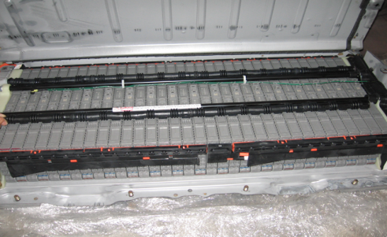
动力镍氢电池在HEV领域的应用
xHEV功能 | ISS（启停） | 微混 | 轻混 |  | 中混 |  | 强混 | 插电式混合
启动 | ★ | ★ | ★ |  | ★ |  | ★ | ★
再生自动 |  | ★ | ★★ |  | ★★★ |  | ★★★ | ★★★
启动辅助 |  |  | ★ |  | ★★ |  | ★★★ | ★★★
动力辅助 |  |  | ★ |  | ★★ |  | ★★★ | ★★★
纯电行驶 |  |  |  |  | ★ |  | ★★ | ★★★
电池电压/V | 12 | 12 | 36~48 |  | 100~200 |  | ＞150 | ＞150
电池类型 | 流体型铅蓄电池
 | 控制阀型铅蓄电池
 |  |  |  | 镍氢电池
 |  |  |  | 锂离子电池
CO₂减排/% | ＜4 | 4-7 |  | 8-12 |  | 12-15 | 15-20 | ＞20
电池厂家 | PEVE
车型 | Lexus LS600h
额定电压 | 7.2V
额定功率 | 6.5Ah
输出功率 | 1352W/6Cell Module
重量 | 1197g
电池组 | 288V
合金特点 | 2.6wt%Co

Slide 12
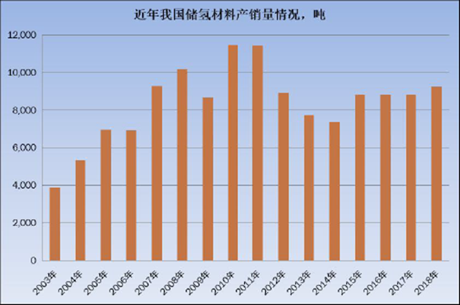
2011年以来，我国稀土储氢合金材料的年销量基本保持在9000吨。
丰田镍氢混合动力汽车市场的快速发展带动了近几年合金粉市场的增长。

Slide 13







厦门钨业（XTC）储氢合金发展历程
2015年 正式进入丰田汽车等国内外HEV车载动力电池供应链
2014年 正式进入车载动力电池市场
2013年 新工艺合金粉累计生产超过了2万吨
2012年 获国家战略创新产品
2011年 急冷薄片AB3合金项目获国家863计划支持
2009年 新工艺新设备专利获得授权
2008年 年销量国内第一
2007年 4000吨新工艺生产线投产
储氢
合金粉
2004年 2000吨新工艺生产线投产
2003年 开发急冷薄片新工艺
2002年 开始生产贮氢合金

Slide 14
  第三部分
  储氢合金发展趋势
03

Slide 15
1
镍氢混合动力汽车市场
储氢合金市场的主要增长方向
2
车载备用电源市场
3
轨道交通领域应用
4
固态储氢领域相关应用

Slide 16
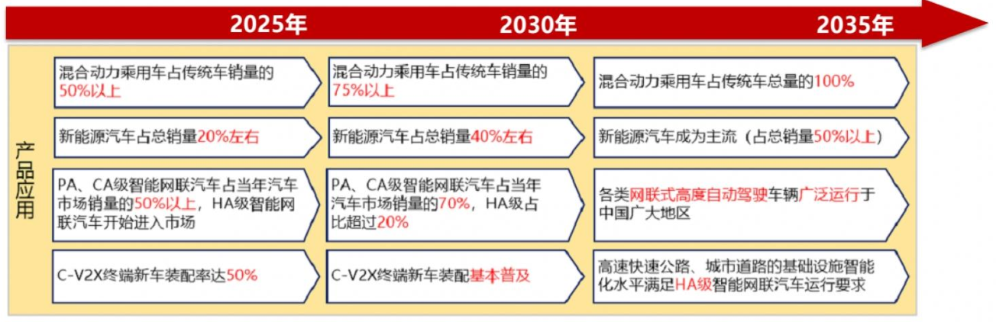
3.1镍氢混合动力汽车市场
《节能与新能源汽车技术路线图2.0》——
至2035年，
  传统能源动力乘用车全部为混合动力
  新能源汽车成为主流，销售占比到50%以上

Slide 17
3.1镍氢混合动力汽车市场
使用镍氢电池的丰田HEV市场分析
全球累计销量突破第一个100万辆,用了整整10年!
第二个100万辆用了3年！
最近的一个100万辆只用了8个月！
至2010年，中国HEV累计销量仅超1万辆
至2014年，中国HEV累计销量达10万辆
至2020年，中国HEV累计销量突破100万辆
17

Slide 18
3.1镍氢混合动力汽车市场
根据丰田的计划，下一代混合动力汽车中，锂电和镍氢电池都会进行应用。
本田的技术路线为锂电HEV
在HEV领域锂电与镍氢电池也形成竞争，需要进一步降低合金成本以降低镍氢电池生产成本，提高竞争优势。
第二阶段
去除车载合金中较为昂贵的重稀土金属
降低车载合金中的Co、Ni金属的含量
第一阶段

Slide 19
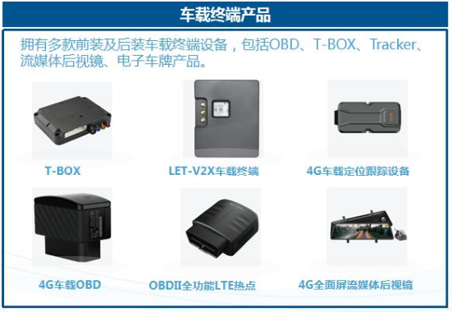
3.2车载备用电源市场
车载终端产品(T-Box、车载OBD、Tracker等)产业市场分析
2018 年底，工业和信息化部出台的《车联网（智能网联汽车）产业发展行动计划》提出将充分发挥政策引领作用，争取2020 内年实现车联网用户渗透率30%以上，联网设备新车装配率60%以上

Slide 20
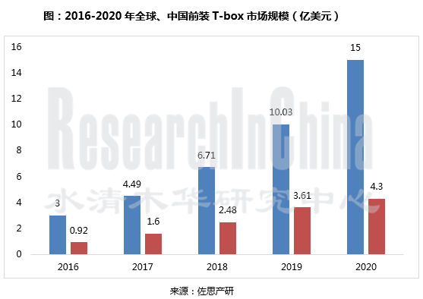
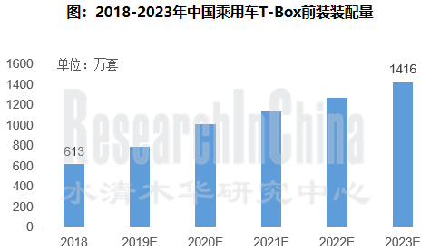
3.2车载备用电源市场
车载终端产品(T-Box、车载OBD、Tracker等)产业市场分析
2020年预计全球T-Box市场规模达15亿美元。中国及世界各国都有强制前装的趋势，整个车载终端产品需求宽温镍氢电池的量将会实现爆发式增长。
预计到2023年中国乘用车T-Box前装总量将达到1400万套(4000万只电池)。

Slide 21
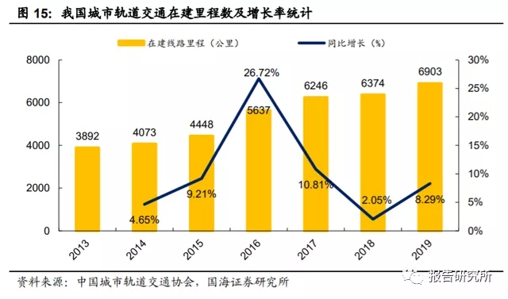
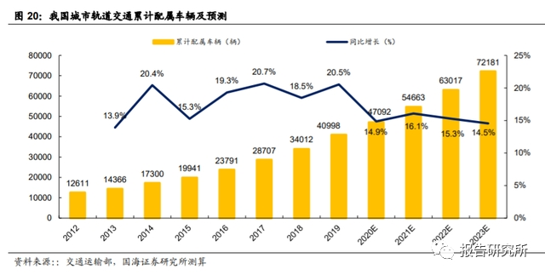
3.2车载备用电源市场
轨道交通电源产品市场分析
2019 年，我国城市轨道交通累计配属车辆 6966 列，共 40998 辆；
近 些年车辆密度稳定上升，已突破 6 辆/公里。
预测 2020-2023 年车辆密度分别为 6.09/6.19/6.29/6.38 辆/公里。 2023 年运营里程为 1.13 万公里，测算累计配属车辆将达 7.2 万辆。

Slide 22
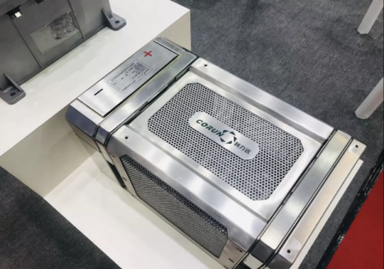
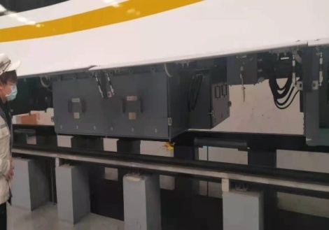
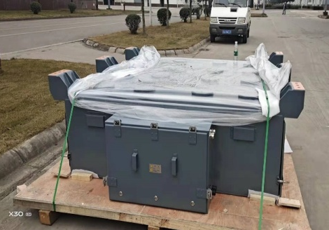
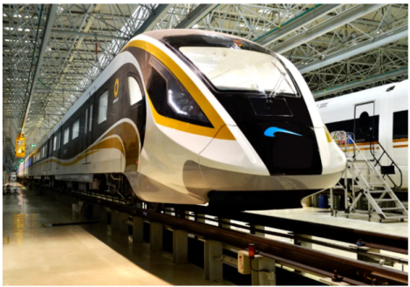
3.2车载备用电源市场
轨道交通电源产品市场分析
目前轨道交通领域应用最为广泛的是铅酸蓄电池和镍镉蓄电池，这两类电池存在能量密度低、维护成本高、对环境危害大、安全性差等问题
镍氢电池相较于锂电，对温度的适应性更好，可以在-40℃—60℃下工作，且具备高安全性，是未来轨道交通电源市场的最佳选择

Slide 23
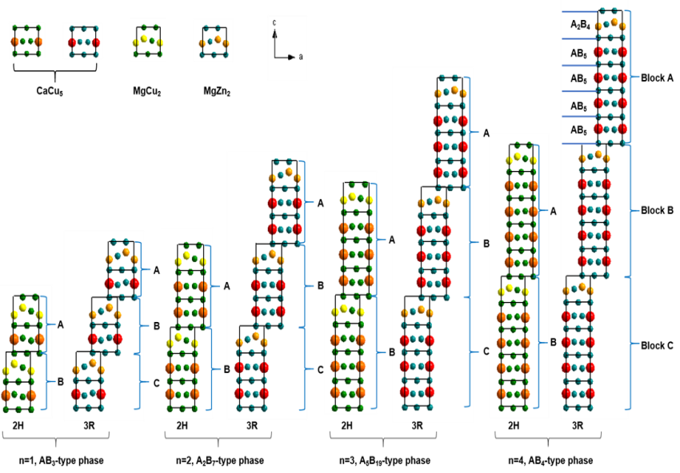
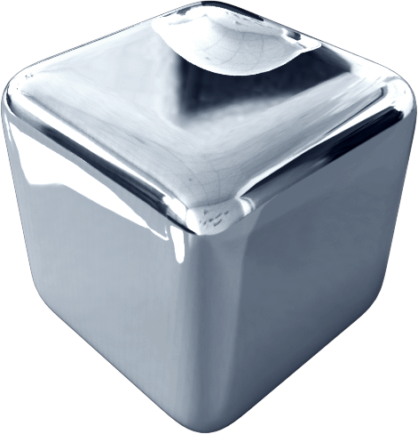
3.2车载备用电源市场
镍氢电池的低温放电性能主要由负极材料储氢合金决定；
传统AB5型合金低温放电性能差。虽可提高吸放氢平台满足低温放电要求，但较高的平台在高温下会带来其他负面问题，无法兼顾宽温使用的要求；
A2B7合金与传统AB₅型稀土合金相比，储氢容量与储氢动力学性能更好，具有良好的温度适应性，能够在-40~60ºC环境中稳定工作，是发展宽温镍电的重点开发材料选择
AB_{x} = (5n+4)/(n+2) (n = 1, 2, 3, 4)
1AB₅+1A₂B₄ = A₃B₉ ( AB₃ )
2AB₅+1A₂B₄ = A₄B₁₄ ( A₂B₇ )
3AB₅+1A₂B₄ = A₅B₁₉
4AB₅+1A₂B₄ = A₆B₂₄ ( AB₄ )
H (2H-型)：空间群 P6₃/mmc
R (3R-型)：空间群 R-3m

Slide 24
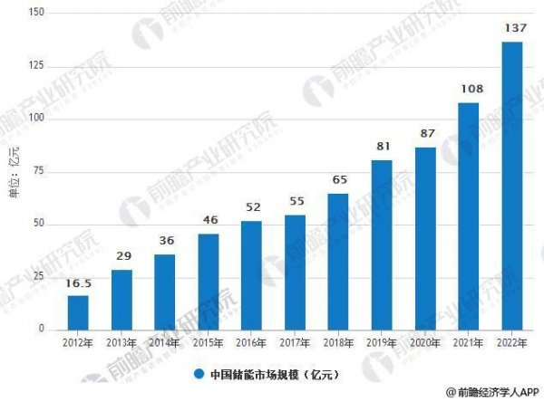
3.3储能备用电源市场
野外储能（移动通信基站，太阳能路灯、储能电箱）产业市场分析
预计到2022年中国储能产值将达到137亿元。增长的主要动力来自通信基站、家庭储能、电网储能。
产品要求电池高温充放电效率高、长时间耐浮充以及较长的使用寿命等性能。目前仍然需要使用AB5型储氢合金，在常规AB5型储氢合金基础上开发更长寿命的合金。

Slide 25
3.4固态储氢领域相关应用
氢能产业市场分析
 |  | 现状 | 近期目标 （2020-2025） | 中期目标 （2026-2035） | 中期目标 （2036-2050）
氢能源比例（%） |  | 2.7% | 4% | 5.9% | 10%
产业产值（亿元） |  | 3000 | 10,000 | 50,000 | 120,000
装备制造 规模 | 加氢站（座） | 23 | 200 | 1500 | 10,000
 | 燃料电池车（万辆） | 0.2 | 5 | 130 | 500
 | 固定式电源/电站（座） | 200 | 1000 | 5000 | 20,000
 | 燃料电池系统（万套） | 1 | 6 | 150 | 550
数据来源：中国氢能产业白皮书
在国家政策引导下，氢能产业将实现快速的产业化发展，未来市场潜力庞大
氢储氢运技术及材料是氢能产业快速规模化发展的制约点，市场迫切需求高容量固态储氢材料及储运技术来健全氢能产业链的储运氢系统

Slide 26
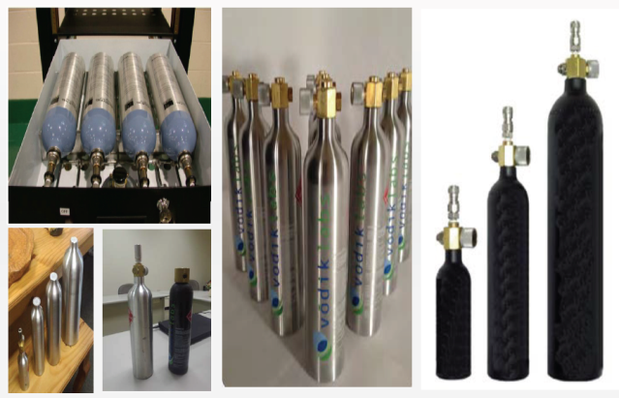
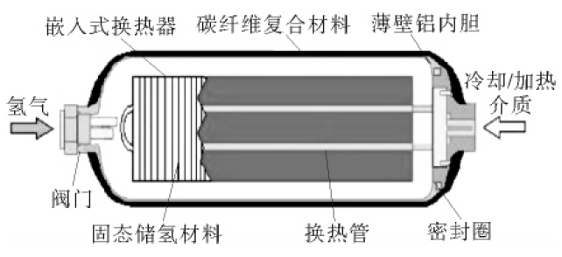
3.4固态储氢领域相关应用
储氢罐产品介绍
高压储氢罐及高压-固态复合储氢产品
高压气态储氢是现阶段主流储氢路线，优点是充放氢速率快，日本的70 MPa 塑料内胆碳纤维全缠绕复合材料储氢瓶( Ⅳ型) 质量储氢密度达5. 7wt%、体积储氢密度达40 g /L; 其缺点在于其储能密度相对较低，高压下安全性问题突出。
固态合金储氢的安全性好、体积储氢密度大，但其质量储氢密度偏低，室温下能够可逆吸放氢的固态合金有效储氢容量一般为1wt% ～ 3wt%。
高压－固态复合储氢是新型储氢技术理念，其结构特征是在复合材料Ⅲ型瓶内装填部分固态储氢材料，并设置嵌入式换热器以控制吸放氢过程热效应。高压－固态复合储氢综合了高压储氢充放氢速率快，以及固态储氢安全性好、体积储氢密度大的优点。

Slide 27
3.4固态储氢领域相关应用
不同储氢材料的比较
 | 储氢材料 | 储氢容量/wt% | 放氢压力/MPa 及温度/°C | 完成90%放氢所需时间/min | 循环 寿命 | 材料 成本
储氢合金 | LaNi₅ | 1.5~1.6 | 0.2~0.8; 20℃ | ≤3 | 好 | 较低
 | TiMn₂ | 1.6~1.8 | 0.5~1.0; 20℃ | ≤3 | 好 | 低
 | TiFe | 2.0-2.1 | 0.2-0.3;0.8-1.0;20℃ | ≤3 | 较好 | 低
轻质储氢材料 | MgH₂ | 7.6 | 0.1; 290℃ | ≤20 | 较好 | 较高
 | Mg₂NiH₄ | 3.6 | 0.1; 250℃ | ≤20 | 较好 | 较高
 | MAIH₄ (M=Li、Na) | 7.5~ 10.6 | 0.1; 150℃， 多步放氢 | ≤120 | 较好 | 高
 | Li-Mg-N-H | 5.6 | 0.1; 90℃ | ≤120 | 较好 | 较高
稀土系贮氢合金吸氢量低，但具有良好的动力学性能，且产业成熟，非常适用于对安全性、环保性要求高，对质量储氢密度要求不高的风光电储能等固定式储氢以及特种车船等应用中。
通过工艺和成分优化，AB5型储氢合金吸氢量可达到1.6wt%以上

Slide 28
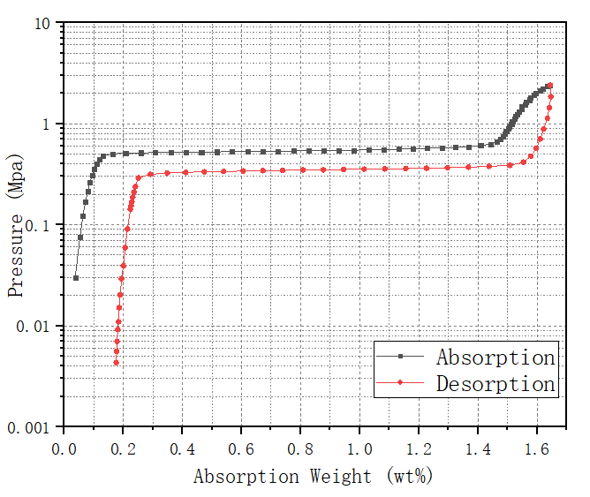
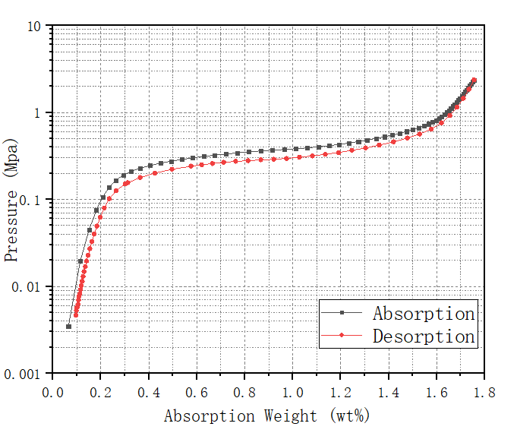
3.4固态储氢领域相关应用
厦钨固态储氢产品
AB5型储氢合金
AB2型储氢合金

Slide 29
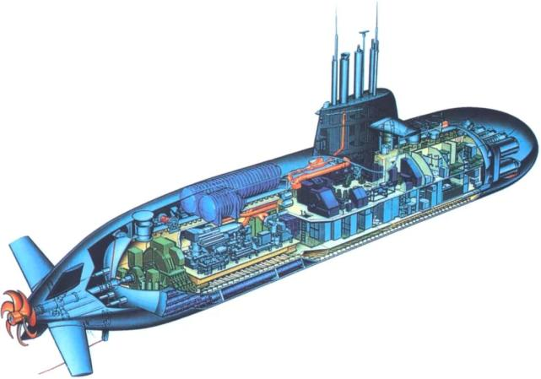
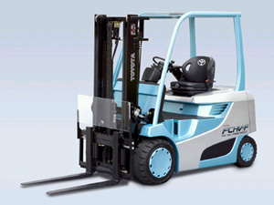
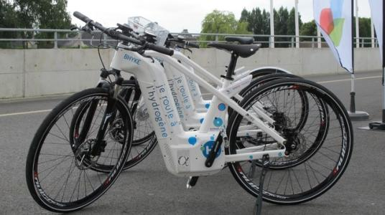
3.4固态储氢领域相关应用
德国212潜艇（燃料电池动力）
稀土系贮氢合金适用于小功率燃料电池贮氢、特种车辆及军工载具。对于燃料乘用车，则需要开发新材料体系，进一步提升储氢量（丰田车载高压储氢系统5.6wt%）。
特种车辆及军工载具对合金需求量大，共享燃料自行车的发展预计也会为稀土储氢合金提供更多的市场

Slide 30
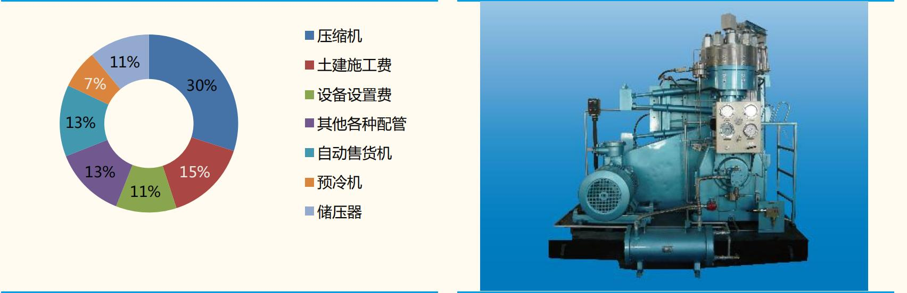
3.4固态储氢领域相关应用
现行高压加氢站总成本中31%来自于氢压缩机，氢压缩机也是除加注车外维护时间最长的设备，同时运行能耗占总能耗的30%以上。
稀土储氢材料的氢压缩系统具有增压比和输气量的调节范围大、设备费用小、安全性能好、能耗低，又兼具氢气提纯功能的优点，是目前最有可能替代标准机械氢压缩机的加氢站氢气压缩设备。

Slide 31
  第四部分
  未来展望
04

Slide 32
研发力量不足
新材料产业化进程缓慢
国家对稀土系功能材料的研发支持基本倾向于稀土磁性材料及稀土发光材料等。在缺乏经费情况下，稀土储氢研发团队大多改变研究方向
La-Mg-Ni系等储氢合金生产工艺复杂，保证合金结构均一稳定是产业化的难点
国内产能过剩，企业经营困难，对于新材料产业化积极性不高
稀土储氢发展的瓶颈
在风光电储能及储能用镍氢电池应用中，稀土储氢合金成本过高是最大的瓶颈，需要进一步优化原料组成，减少镍钴含量及昂贵稀土元素含量
稀土储氢材料重量储氢率较低，在固态储氢领域优势小，需要进一步提高吸氢质量比
性能需要改进
成本需要降低

Slide 33
展望
镍氢电池领域：
备用电源：车载用备用电源（e-call、T-box）、轨道交通备用电源及储能型备用电源市场潜力大，镍氢电池在宽温放电领域具有长足的优势，未来前景可期
车载动力电池：丰田混合动力汽车销量快速上升，全球HEV市场广阔，预计会给镍氢电池市场带来巨大增量。
固态储氢领域：
固定式储氢系统：风光电等可再生能源的发展，迫切需要开发储能系统已保证供能稳定，这类储氢系统对安全、环保要求较高，对质量储氢密度要求较低，适合稀土储氢材料应用
车载燃料供氢系统：适用于“特（种）高（频）大（型）”设备燃料电池领域。客车、叉车、机场拖车等特种车辆对质量储氢密度要求不高，并且要求配重，非常适合金属储氢合金应用。此外，小型燃料电池自行车也十分适合稀土储氢材料的应用

Slide 34
Thanks !
厦门钨业股份有限公司
XIAMEN TUNGSTEN CO.,LTD.
中国福建省厦门市海沧区海沧社区柯井300号 361026
No.300,Ke Jingshe, Haicang District,Xiamen,FuJian,China. P.C:361026

